Slide 1
ADL, hodnocení, kompenzační pomůcky
Mgr. et Ing. Vladimíra Soporská

Slide 2
ADL v Ergoterapii
soubor činností, které souvisí se soběstačností člověka
Provádí je každodenně a pravidelně nebo pouze pravidelně a jsou pro něho univerzální
Jsou to činnosti, které provádíme automaticky, pravidelně, samostatně a s použitím k tomu určených nástrojů
Jsou součástí našich individuálních návyků, vztahují se k věku, pohlaví a období dne
Pro ET jsou ADL hlavní oblastí zájmu pro jejich důležitost v dosažení nezávislosti člověka v jeho osobním i domácím prostoru
Dělí se na:
  Personální nebo základní ADL (PADL, BADL)
  Instrumentální nebo domácí a komunitní ADL (IADL)

Slide 3
Personální běžné denní činnosti
základní činnosti, které jsou součástí našeho každodenního života od ranního vstávání po večerní ulehání ke spánku
Jedná se často o velmi osobní až intimní činnosti, které často souvisí s individuálními návyky osoby, vztahují se k věku, pohlaví, období dne a provádějí se v nějakých, obvykle pravidelných intervalech
Tyto aktivity jsou nezbytné pro udržení zdraví a jsou pro většinu z nás univerzální
jsou definovány jako „aktivity nebo úkony prováděné pravidelně s cílem udržení zdraví a duševní pohody, s ohledem na sociální faktory a faktory prostředí“

Slide 4
Personální běžné denní činnosti
Příjem jídla: příprava, uspořádání a přenesení jídla z talíře nebo hrnku k ústům
Koupání/sprchování: namydlení, opláchnutí a osušení, změny poloh těla při koupání
Osobní hygiena, péče o vzhled: péče o vousy, učesání, umytí a vysušení vlasů, péče o kůži, uši, čištění zubů, péče o zubní náhradu
Oblékání: výběr oblečení a doplňků, které odpovídají dennímu období, počasí, příležitosti, oblečení a svlečení jednotlivých částí oblečení ve správném sledu, navlékání a svlékání protézy, ortézy

Slide 5
Personální běžné denní činnosti
Použití toalety/hygiena po použití toalety: zvládání manipulace s oblečením, očištění těla, zvládnutí změn poloh těla při použití toalety
Ovládání močení a vyprazdňování stolice: kompletní úmyslná kontrola močení a vyprazdňování stolice
Péče o osobní pomůcky či prostředky: použití, čištění a udržování pomůcek osobní péče, jako jsou naslouchátka, kontaktní čočky, ortézy, protézy, kompenzační pomůcky

Slide 6
Instrumentální běžné denní činnosti
Tzv. činnosti širší soběstačnosti
komplexnější aktivity a úkony, které osoby provádí za účelem zajištění vlastní domácnosti a života ve společnosti
Vyžadují širší sociální a komunikační dovednosti, schopnost řešení problémů, komplexní interakci s prostředím, manipulaci s předměty a nástroji
= „aktivity, které jsou orientované směrem k interakci s prostředím a jsou komplexní povahy“

Slide 7
Instrumentální běžné denní činnosti
Soubor úkolů, které jsou nezbytné pro nezávislý život v komunitě
Obecně jsou mezi IADL dále řazeny aktivity související s péčí o druhé, s péčí o domácí zvířata, s péčí o vlastní zdraví, s povědomím a zajištěním bezpečnostních opatření či řešení mimořádných a nepředvídatelných událostí
Mohou se rozdělovat do tří typů aktivit
  Zaměřené na dopravu/přepravu
  Týkající se domácnosti
  Další aktivity orientované i na volný čas

Slide 8
Instrumentální běžné denní činnosti
Vedení a údržba domácnosti: opatření a údržba vybavení domácnosti a prostředí, včetně údržby a oprav osobních věcí, příprava a servírování jídla
Hospodaření s penězi/vedení rozpočtu: nakládání s finančními prostředky (např. použití karty), plánování a využívání financí
Mobilita v komunitě: vlastní pohyb a používání veřejných nebo soukromých dopravních prostředků (řízení automobilu, přístupnost autobusů)
Péče o druhé a domácí zvířata: zajištění nebo poskytování péče druhým (péče o děti) a péče o domácí zvířata
Péče o vlastní zdraví: osvojení, zvládání a dodržování chování, které vede k podpoře zdraví a zdravého životního stylu (užívání předepsaných léků, udržování fyzické kondice)

Slide 9
Hodnocení ADL v Ergoterapii
Ergoterapeuti se při hodnocení i při intervenci zaměřují na schopnost klienta nezávisle zvládat běžné denní činnosti
Tyto činnosti se významně podílejí na úrovni participace klienta ve společnosti
Hodnocení ADL patří mezi funkční hodnocení, které umožňuje výsledky léčby dokumentovat
Ergoterapeut provádí hodnocení ADL s cílem:
  Poskytnout informace o funkčním stavu jedince pro plánování léčby
  Určit omezení v provádění činností
  monitorovat změny ve funkčním stavu jedince v průběhu a po skončení RHB programu
  Plánovat další postup (např. posoudit možnosti samostatného bydlení)

Slide 10
Výběr Hodnocení ADL
Při výběru vhodného hodnocení ADL by měl Ergoterapeut zohlednit:
  Obsah hodnocení (jednotlivé položky) – zda jde o hodnocení ADL nebo hodnocení funkční nezávislosti, zda hodnotí i jiné položky (např. IADL)
  Cílovou skupinu – věková nebo diagnostická skupina
  Psychometrické parametry – citlivost, standardizace, validita
  Klinickou využitelnost – způsob provedení, forma bodování, délka administrace, přehledné zpracování výsledků
  Způsob získávání údajů – informace z rozhovoru s pacientem nebo členem rodiny, pozorování
  Cíl hodnocení – k čemu chce výsledky hodnocení ADL použít – v celkovém hodnocení výstupů ET nebo k detailnějšímu posouzení schopností pacienta provádět ADl

Slide 11
Posuzované parametry v provádění ADL
Důležitost
  Jakou důležitost nebo význam přikládá jednotlivým aktivitám sám klient
  Užitečné při stanovení priorit a cílů intervence
Nezávislost
  Úroveň nezávislosti klienta při provádění jednotlivých aktivit
  Nezávislost znamená, zda je klient schopen samostatně provést danou aktivitu
Přiměřenost
  Jak efektivně byla aktivita provedena nebo jak efektivní postup jejího provedení byl zvolen
  Zda výsledek nebo výstup jednání je obecně přijatelný

Slide 12
Posuzované parametry v provádění ADL
Bezpečnost
  Vztahuje se k míře rizika, kterému je klient vystaven při provádění aktivity
  Vztahuje se ke způsobu, jak klient reaguje na předměty a prostředí při provádění aktivity
  Při zjištění rizika je nezávislost hodnocena nižším stupněm
Zkušenost
  Jaké aktivity a s jakým úspěchem byl klient schopen vykonávat před vznikem disability či změnou zdravotního stavu
  Pokud trvá postižení od narození, tak do jaké míry se dařilo provádět nácvik činností
  Zkušenost vypovídá o tom, jak si klient osvojil provádění konkrétní aktivity

Slide 13
Výstupy Hodnocení ADL
Výsledky hodnocení ADL určují stupeň samostatnosti či nezávislosti nebo stupeň asistence či dopomoci
Závěr hodnocení by měl obsahovat také zhodnocení bezpečnosti a míry rizika při provádění činnosti a potřebuju používání pomůcek

Slide 14

Barthel index (BI)
Nejznámější hodnocení personálních ADL, které se používá v rehabilitaci chronicky nemocných osob
Obsahuje 10 položek: příjem jídla a tekutin, přesuny, osobní hygiena, použití wc, koupání, chůze po rovině, chůze do/ze schodů, oblékání, kontrola močen a kontrola stolice
Povinnou součástí hodnocení pacientů na lůžkovém RHB oddělení (pro účely pojišťovny)

Slide 15
Hodnocení IADL
Používá se zejména u geriatrických pacientů v zařízeních různého typu nebo u seniorů při hodnocení činností v domácím prostředí nebo komunitě
Obsahuje 8 položek:
  Telefonování, nakupování, vaření, domácí práce, praní, používání dopravních prostředků, užívání léků, finance

Slide 16
Funkční Míra nezávislosti (Fim)
Určen pro stanovení stupně poruchy, změn v průběhu rHB a k hodnocení efektivnosti RHB programů
Lze ho použít téměř u jakéhokoliv pacienta, který prochází RHB
FIM hodnotí celkem 18 položek v 6 oblastech:
  Osobní péče, kontrola sfinkterů, přesuny, lokomoce, komunikace, sociální schopnosti

Slide 17
Index podle katze
Využívá se hlavně u chronicky nemocných geriatrických pacientů a pacientů s RA v různých zařízeních
Obsahuje 6 položek:
  Koupání, oblékání, použití WC, přesuny, kontinence a příjem jídla

Slide 18
Kompenzační pomůcky

Slide 19
Výcvik sebeobsluhy
Ergoterapie si klade za cíl výcvik sebeobsluhy
nacvičuje sed, přesuny z lůžka na vozík, z vozíku na WC, do sprchy
Učí sebeobsluhu v běžných denních činnostech, používání kompenzačních pomůcek, podavačů, výcvik náhradních funkcí a stereotypů
Např. Vozík je jistou známkou samostatnosti, kdy již člověk není upoután na lůžko a odkázán jen na pomoc druhé osoby

Slide 20
Kompenzační pomůcky
Jednou z možností Ergoterapeuta je zvolení vhodné kompenzační pomůcky.
ERgoterapeut sám nemůže předepsat žádnou kompenzační pomůcku, ale velkou měrou se podílí na jejím výběru pro konkrétního klienta.
Důležitý je Výběr správné pomůcky -> špatně vyhovující pomůcku klient nebude využívat -> nepřispěje ke zlepšení jeho soběstačnosti a zvýšení kvality života.

Slide 21
Kompenzační pomůcky
Dopomáhají k dosažení lepší soběstačnosti pacientů
Nástroj, přístroj či zařízení speciálně vyrobené či upravené tak, aby svými vlastnostmi a možnostmi použití kompenzovalo nějakou nedostatečnost způsobenou daným postižením
Technické pomůcky nahrazující ztracenou či nedostatečnou tělesnou funkci, kterou nelze získat či obnovit žádným léčebným postupem

Slide 22
Kompenzační pomůcky
Podle typu a rozsahu postižení navrhujeme KP, úpravy bytu a prostředí.
KP předepisuje lékař (rhb lékař, ortoped, neurolog, internistA, PL), Někdy nutné schválen RL
V případě tělesně, zrakově nebo sluchově postižených občanů, pokud nehradí pomůcku zP, má pacient právo na Příspěvek na opatření zvláštních pomůcek nebo na Příspěvek na úpravu bytu.
Pomůcky se mohou rozdělit do třech kategorií: pomůcky hrazené pojišťovnou, částečně hrazené pojišťovnou a nehrazené

Slide 23
Kompenzační pomůcky
Ergoterapeut pomůcky často sám upravuje: využívá termoplasty, suché zipy, molitan, gumu, většinou řeší problémy úchopové schopnosti.
Podílí se také na jejich výběru, adaptuje předměty denní potřeby a prostředí, provádí nácvik s technickými pomůckami.
Ergoterapeut hraje klíčovou úlohu při výběru NEJVHODNĚJŠÍ kompenzační pomůcky pro konkrétního uživatele:
  podrobné vyšetření uživatele
  zhodnocení jeho funkčních schopností
  zhodnocení podmínek domácího prostředí...

Slide 24
Kritéria kompenzačníCH pomůcek
zjednodušení a pomoc při výkonu činnosti
přijatelnost pro uživatele / rodinu a prostředí
splnění požadavku flexibility
její praktické provedení a použití v různém prostředí – velikost, udržovatelnost, přenosnost, kombinace s dalšími pomůckami
nastavitelnost jednotlivých komponentů – nastavení výšky područek, sklonu opěry zad u vozíků, apod.
bezpečnost, jednoduchost obsluhy
zajištění servisu a údržby
splnění finančních možností uživatele / rodiny

Slide 25


Slide 26
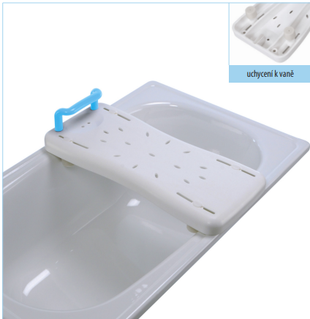
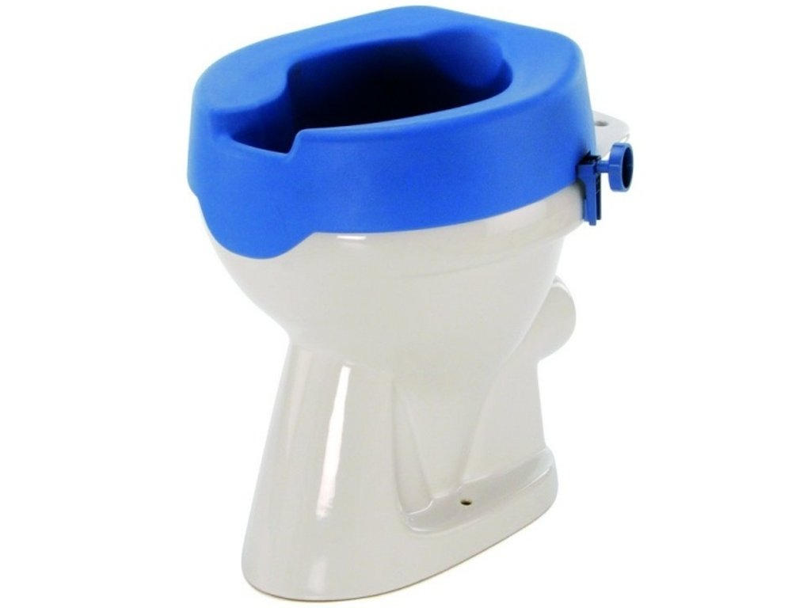
Kompenzační pomůcky
Častými pomůckami pro zlepšení soběstačnosti jsou nástavce na záchod, sedačky na vanu a do vany, toaletní křesla, madla, chodítka a další.
Pečlivý výběr je důležitý u všech pomůcek, ale zejména je důležitý u mechanického a elektrického vozíku, kdy velmi záleží na mnoha parametrech (šířka sedu, hloubka sedu, výška zádové opěrky, velikost područek, hmotnost vozíku, způsob pohánění vozíku a další).

Slide 27
Dělení KP
JAKOU ČINNOST KOMPENZUJÍ: OSOBNÍ HYGIENA, OBLÉKÁNÍ, PŘÍJEM JÍDLA, KOUPÁNÍ, PŘÍPRAVA JÍDLA, FUNKČNÍ KOMUNIKACE, FUNKČNÍ MOBILITA
JAKOU FUNKCI NAHRAZUJÍ: OMEZENÝ ROM, SNÍŽENÁ SS, PORUCHA KOORDINACE, OMEZENÁ MOBILITA, PORUCHA KOGNITIVNÍCH FUNKCÍ
Podle charakteru postižení: tělesně postižení, zrakově, sluchově, mentálně
Podle účelu: pomůcky pro lokomoci, přemístění a mobilitu; pomůcky pro hygienu, oblékání, sebesycení, přípravu stravy a práce v domácnosti; pomůcky pro dorozumívání a orientaci
Podle způsobu výroby: Sériově či individuálně vyrobené
Podle vzdálenosti od těla:
  Tělu vzdálené: pomůcky pomáhající lidem s pohybovým postižením překonávat překážky, např. plošiny
  Těla se dotýkající - Např. pomůcky sloužící lidem se smyslovým postižením: brýle, naslouchadla
  Do těla vložené

Slide 28
Kompenzační pomůcky pro mobilitu
Podle stupně poruchy a zachovalé sS doporučíme hole, berle, chodítka.
Doplňky těchto pomůcek jsou protiskluzové nástavce na hole, skřipec na hůl.
Někdy je nutná ortopedická obuv, vyztužení kloubu, peroneální páska, dlaha, osmičkový tah, bandáž.
Mechanický vozík je určen lidem se zachovalou silou hKK, Při snížené SS paží je indikován vozík elektrický.
Pro jízdu v interiéru je lepší vozík s velkými koly vzadu, pro jízdu v nerovném venkovním terénu s většími koly vpředu.
Při výběru vozíku je třeba brát v úvahu výšku sedu, rozložitelnost a složitelnost vozíku, prostornost sedací plochy, plné opření zad, nosnost, doplňky, pracovní desku.
Dalšími pomůckami pro lokomoci jsou různá kola, tříkolky, skútry (vhodné pří poruchách chůze, kdy je zachovaná síla v nohou.

Slide 29
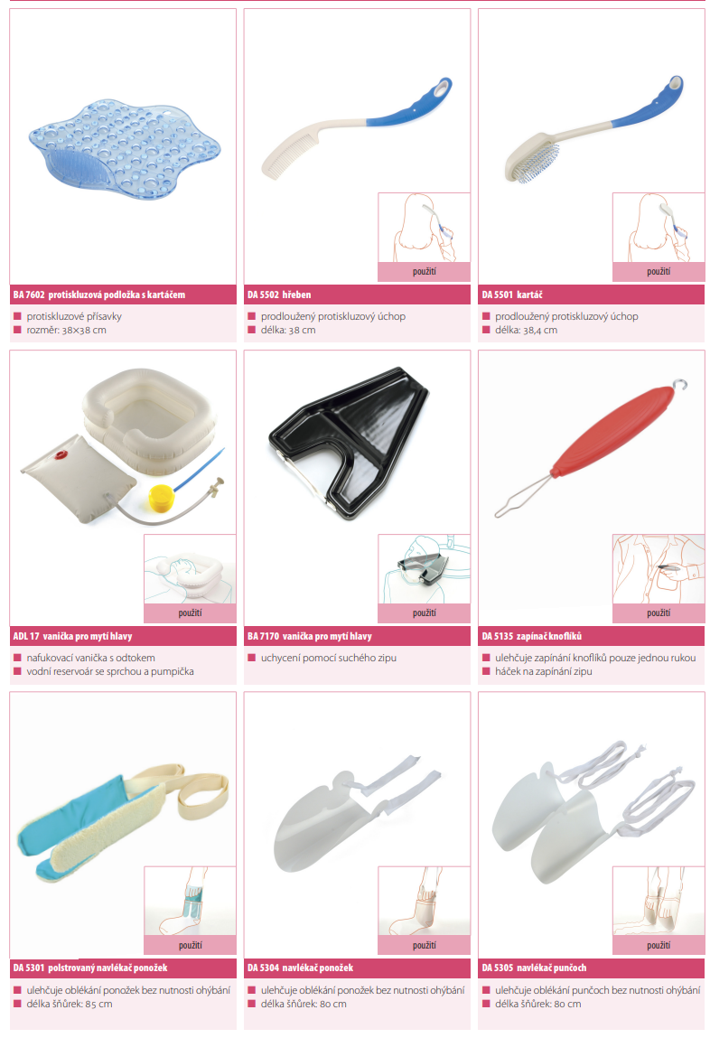
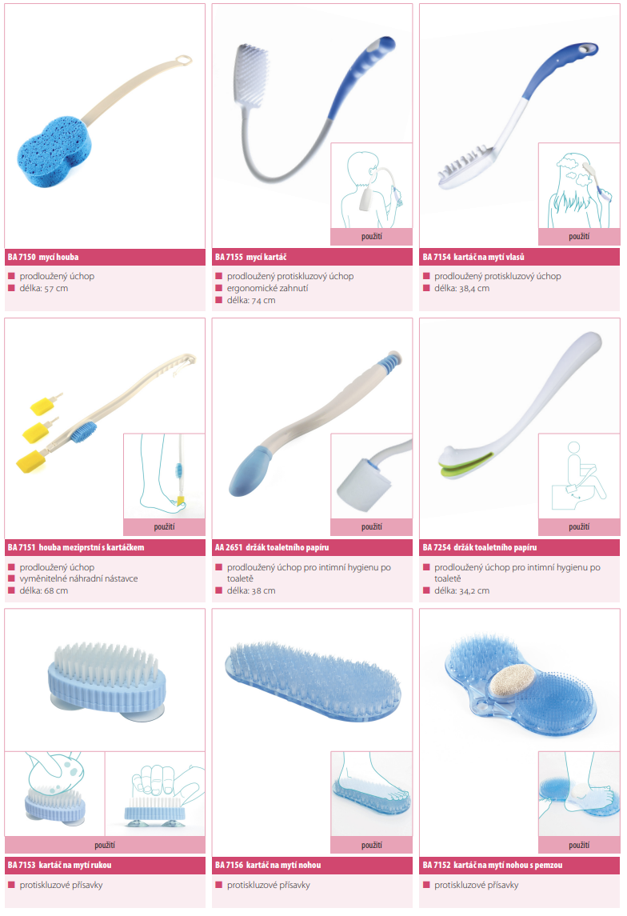
kompenzační pomůcky
KP k oblékání
Zapínač knoflíků, navlékač punčoch, stahovák zipů, zapínání na patenty, suché zipy, stahovací šňůrky, háčky, přezky, dlouhá obouvací lžíce, zouvák bot.
KP pro osobní hygienu
Zádový kartáč nebo mycí žínka (houba) s prodlouženou rukojetí, zesílená rukojeť hřebenu, Štipky na nehty s pevným úchytem k desce stolu, stolička do vany nebo sprchy, schůdky do vany, protiskluzová rohož, sedací podkova na WC, podpěra na WC, bidet, dávkovače mýdla, zubní pasty.

Slide 30
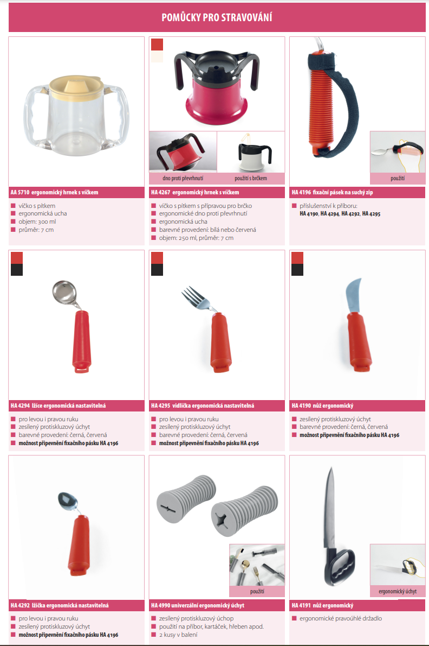
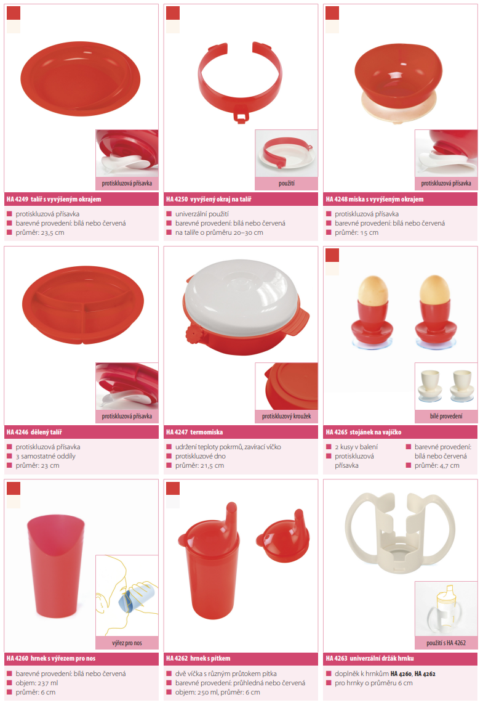
KP pro přípravu jídla a sebesycení
Upravený příbor, kombinovaný příbor, speciálně tvarovaná rukojeť příboru, pružinový́ držák příboru, kuchyňské prkénko s bodci a úchytem k pracovní desce, oddělovač žloutku a bílku, kuchyňské elektrické spotřebiče (šlehač, hnětač, mixer), sklopný držák konvice nebo sklenky, škrabka zeleniny s úchytem, obrubník talíře, protiskluzová podložka pod talíř, otvírače šroubovacích závitů, lahví, konzerv, držák ke slévání vody z uvařených potravin, servírovací stolek na kolečkách.

Slide 31
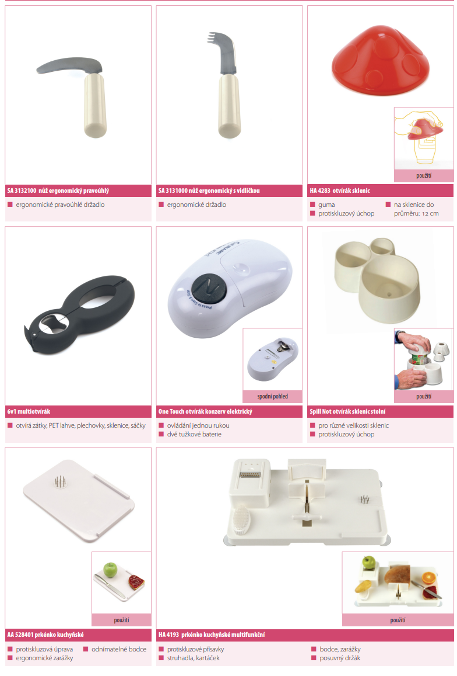

Slide 32
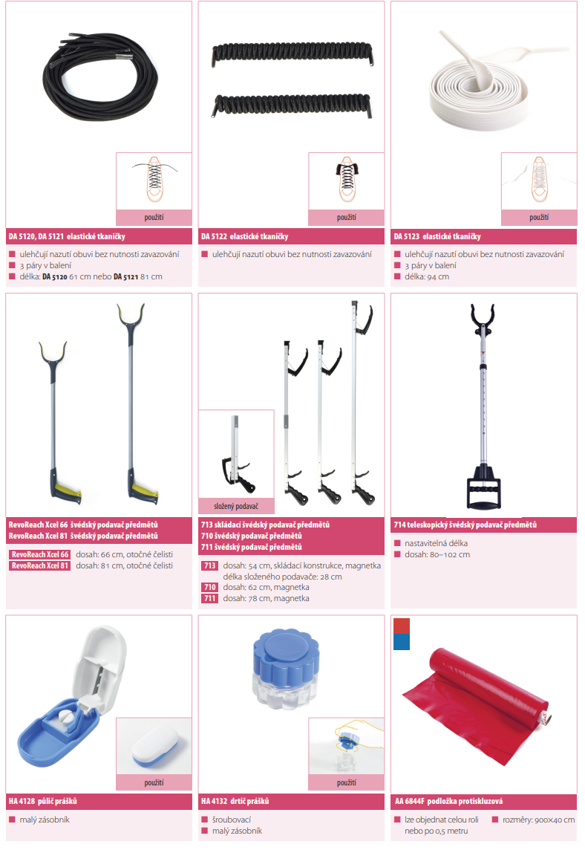
Kompenzační pomůcky
KP pro domácí práce
Kartáč s přísavkami, smeták a lopatka s kloubem nebo s prodlouženou rukojetí, souprava kbelíku s mopem, sklápěcí žehlící prkno s nastavitelnou výškou, navlékač nitě, speciální nůžky, pákové baterie.
KP k běžným činnostem
Výcviková deska, nůžkový podavač, švédský podavač, Držák tužky, karet, telefonního sluchátka, knihy, nákupní vozíčky, protiskluzové podložky, přísavná zařízení, držák klíčů.

Slide 33
Nácvik sebeobsluhy

Slide 34


Slide 35
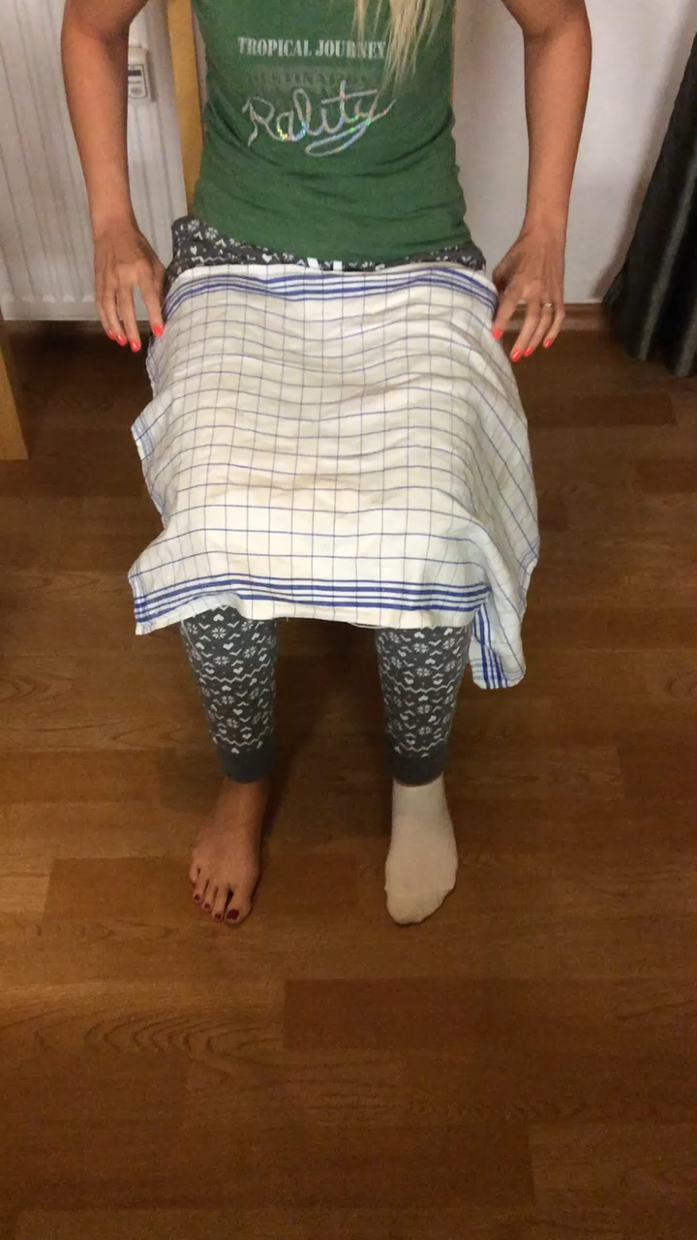

Slide 36
Co si z prezentace pamatuji ?

Slide 37
Děkuji za pozornost

